Slide 1
Архитектуры нейросетей
CNN, RNN, LSTM

Slide 2
Напоминание: некоторые типы нейросетей
Multilayer Perceptron/Fully Connected Neural Network (многослойный перцептрон/полносвязная нейросеть) - нейросеть, в которой есть только линейные слои и функции активации. Может использоваться для классификации или регрессии;
Convolutional Neural Network (CNN, сверточная нейросеть) - нейросеть со сверточными слоями. Архитектура используется в основном для обработки изображений;
Рекуррентные нейросети (RNN, LSTM) - архитектуры, позволяющие обрабатывать цепочки последовательностей. Используются для обработки текстов;

Slide 3
Сверточные нейросети/Convolutional Neural Networks

Slide 4
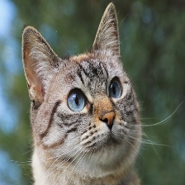
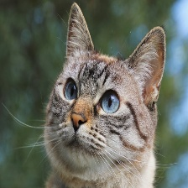
Сверточные нейросети: интуиция
Преимущество: в отличие от полносвязных нейросетей, мы учитываем структуру данных. При помощи сверточных слоев мы можем обращать внимание на небольшие фрагменты изображения. Например, мы можем распознать, что, вне зависимости от примененных к изображению ниже преобразований, на нем изображен кот.
Картинки: https://www.kaggle.com/datasets/likhon148/animal-data

Slide 5
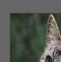
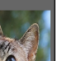
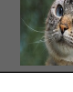
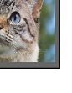
Сверточные нейросети: интуиция
Полносвязной нейросети обучение на рисунке 1 не помогло бы распознать кота на рисунке 2. Сверточная нейросеть же обращает внимание на малые фрагменты изображения, что позволяет ей делать более успешную классификацию.
Рис. 1
Рис. 2
Картинки: https://www.kaggle.com/datasets/likhon148/animal-data

Slide 6
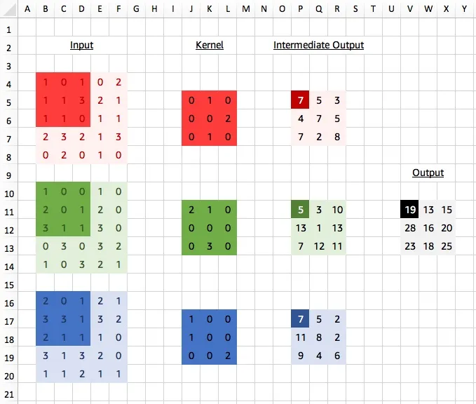
Сверточные нейросети: принцип работы
Применение свёртки (kernel на рисунке справа): часть матрицы поэлементно умножается на свертку, затем значения суммируются, и окно свертки сдвигается дальше.
Картинка: https://medium.com/apache-mxnet/multi-channel-convolutions-explained-with-ms-excel-9bbf8eb77108

Slide 7
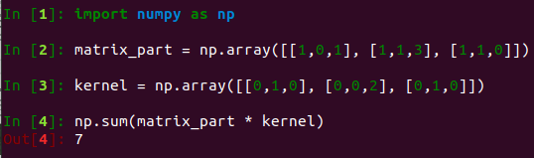
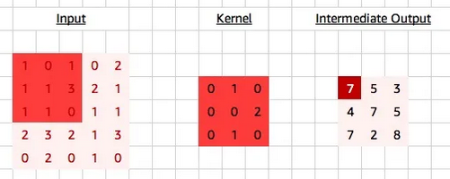
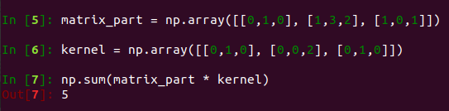
Сверточные нейросети: принцип работы

Slide 8
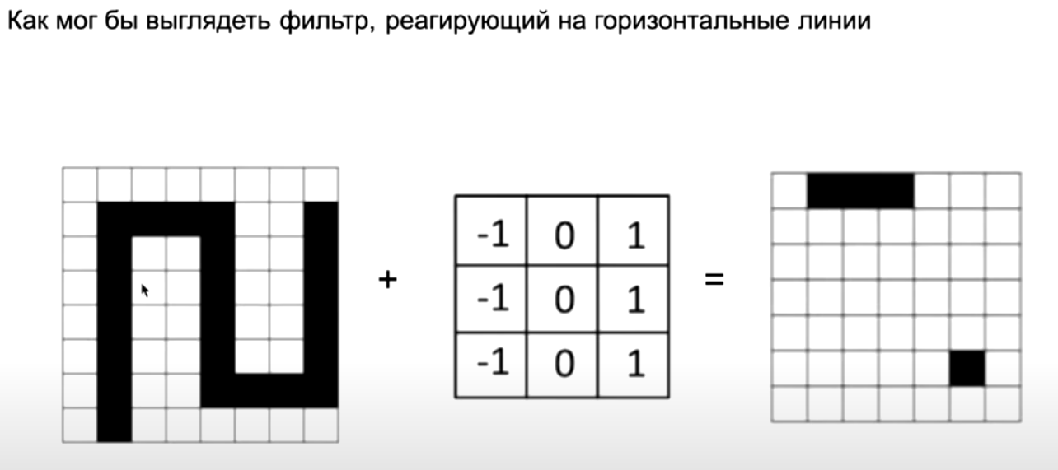
Что делают фильтры?
Скриншот: https://youtu.be/HpKGv-kYurk?si=qlWGN6h1yrh2gyNS

Slide 9
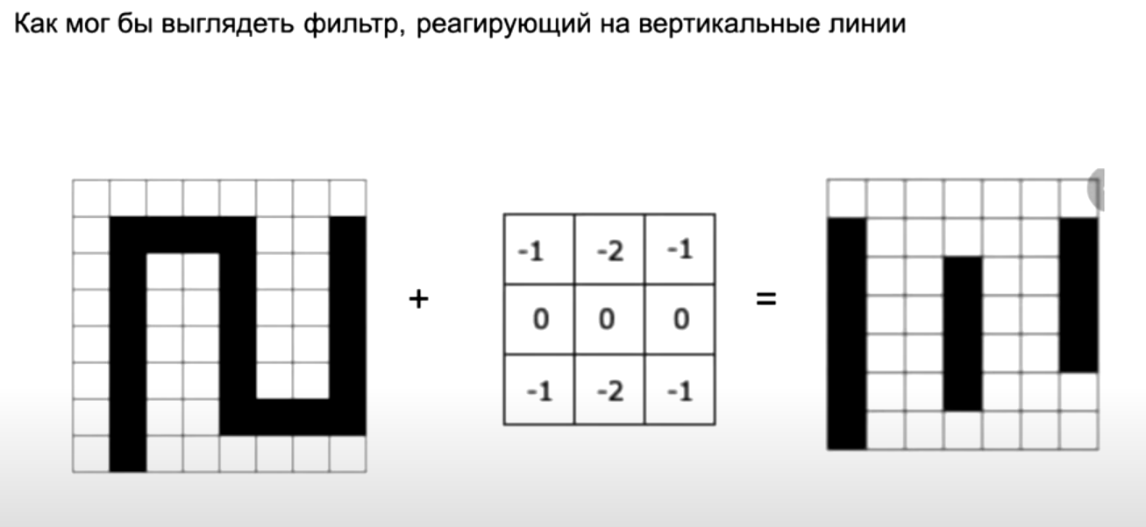
Что делают фильтры?
Скриншот: https://youtu.be/HpKGv-kYurk?si=qlWGN6h1yrh2gyNS

Slide 10
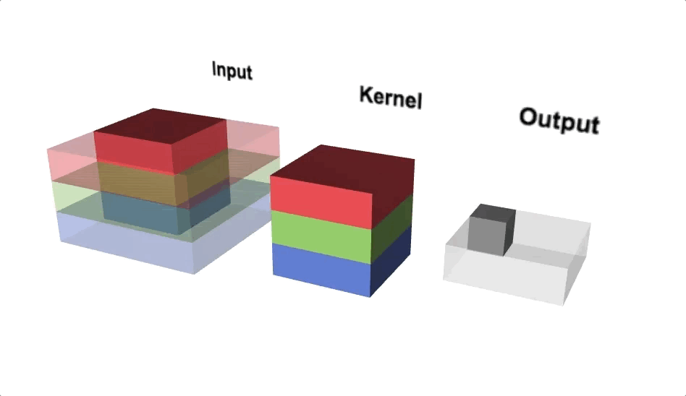
Сверточные нейросети: принцип работы
Источник: https://thomelane.github.io/convolutions/2DConvRGB.html

Slide 11
Сверточные нейросети: принцип работы
Поскольку в RGB-изображениях свертка применяется для трех цветовых каналов отдельно, в конце выходные матрицы суммируются поэлементно (output на рисунке справа).
Картинка: https://medium.com/apache-mxnet/multi-channel-convolutions-explained-with-ms-excel-9bbf8eb77108

Slide 12
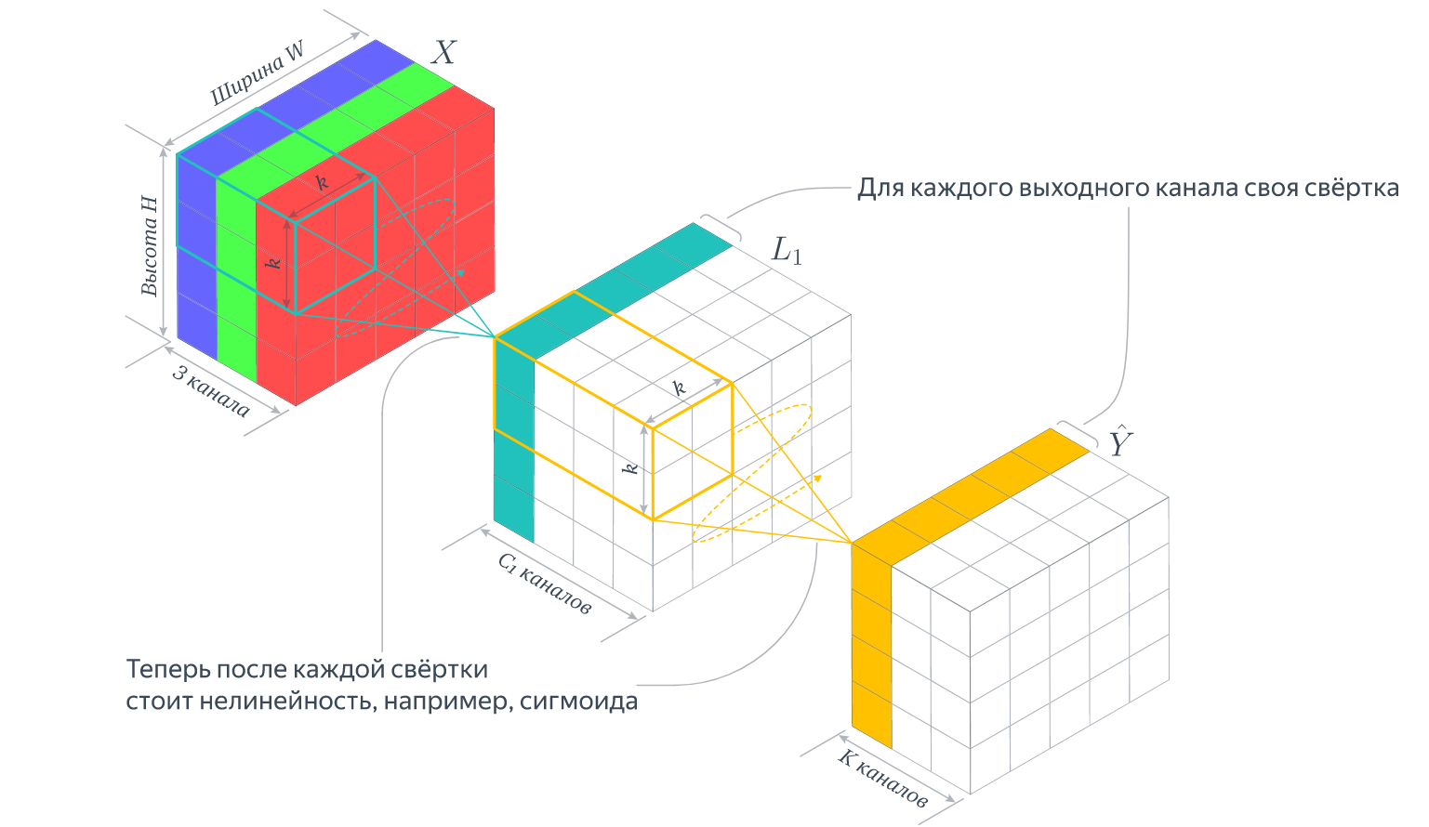
Сверточные нейросети: принцип работы
К первому слою применяется 4 разных свёртки/фильтра, которые образуют 4 новых канала, к каждому из которых применяется нелинейность. В нейросети может быть несколько сверточных слоев.
Картинка: https://education.yandex.ru/handbook/ml/article/svyortochnye-nejroseti

Slide 13
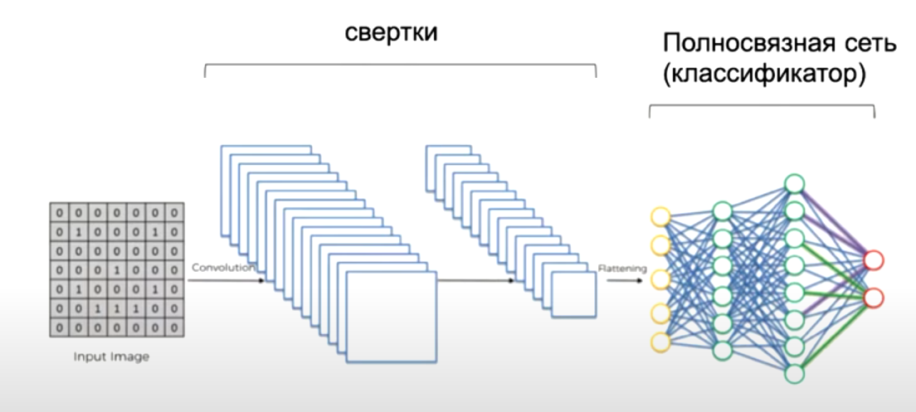
Сверточные нейросети: принцип работы
После последнего сверточного слоя матрица разворачивается в плоский вектор, и при помощи классификатора собираются финальные предсказания.
Скриншот: https://youtu.be/HpKGv-kYurk?si=qlWGN6h1yrh2gyNS

Slide 14
Сверточные нейросети: принцип работы
Вопрос: что является весами сверточной сети? Когда добавляется bias?

Slide 15
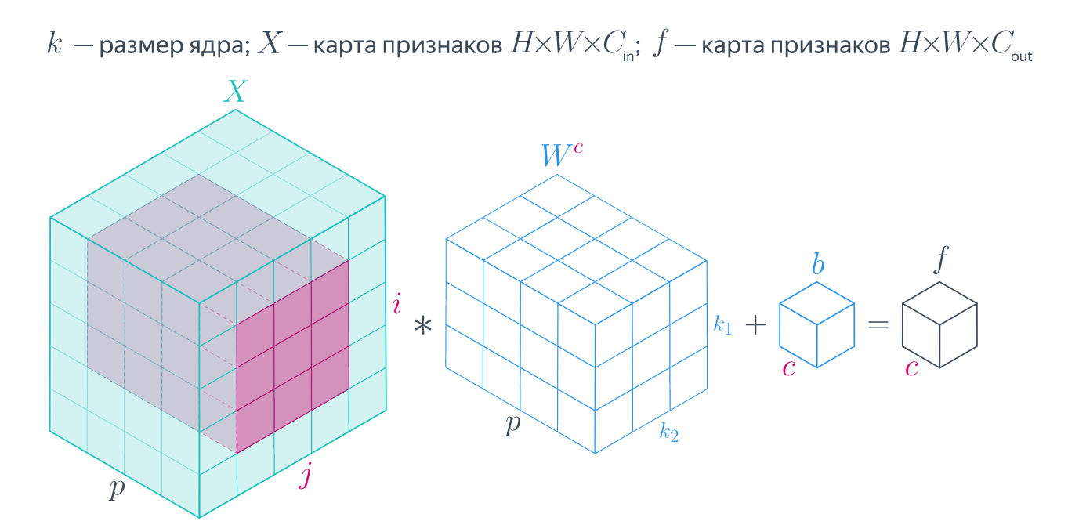
Сверточные нейросети: принцип работы
Ответ: веса CNN - это числа, составляющие свёртку. Bias добавляется перед вычислением скалярного произведения свертки и области матрицы, на которую она смотрит.
Картинка: https://education.yandex.ru/handbook/ml/article/svyortochnye-nejroseti

Slide 16
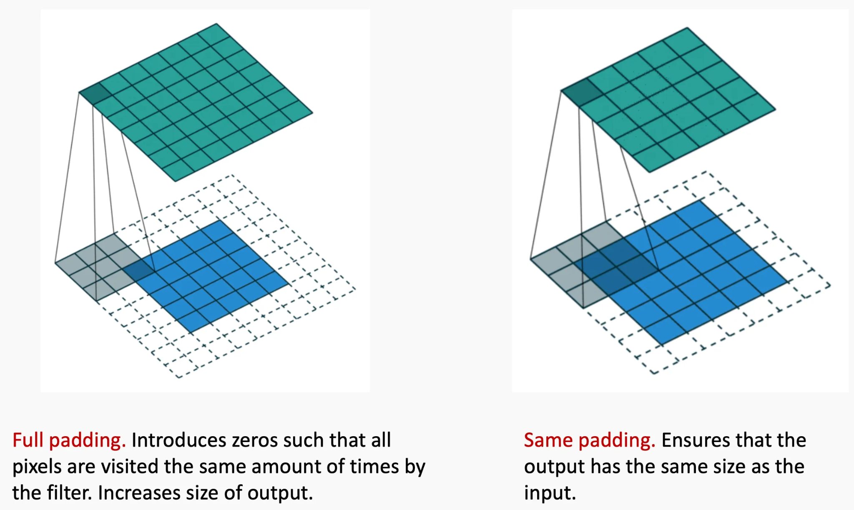
Padding
Если мы применим свертку шириной 3 к картинке шириной 5, мы получим output шириной 3. Что, если мы не хотим терять в размерности или вообще хотим ее увеличить?
Ответ: мы применяем padding, добавляя нули по краям изображения.
Картинка: https://towardsdatascience.com/simple-introduction-to-convolutional-neural-networks-cdf8d3077bac

Slide 17
Параметры сверточной нейросети
Размерность входного слоя: (цветовые каналы*высота картинок*ширина картинок)
Размерность свёртки: задаёт пользователь
Количество свёрток, которое будет применено: задаёт пользователь
Padding
Stride/шаг: на сколько клеток в сторону двигается свертка.

Slide 18
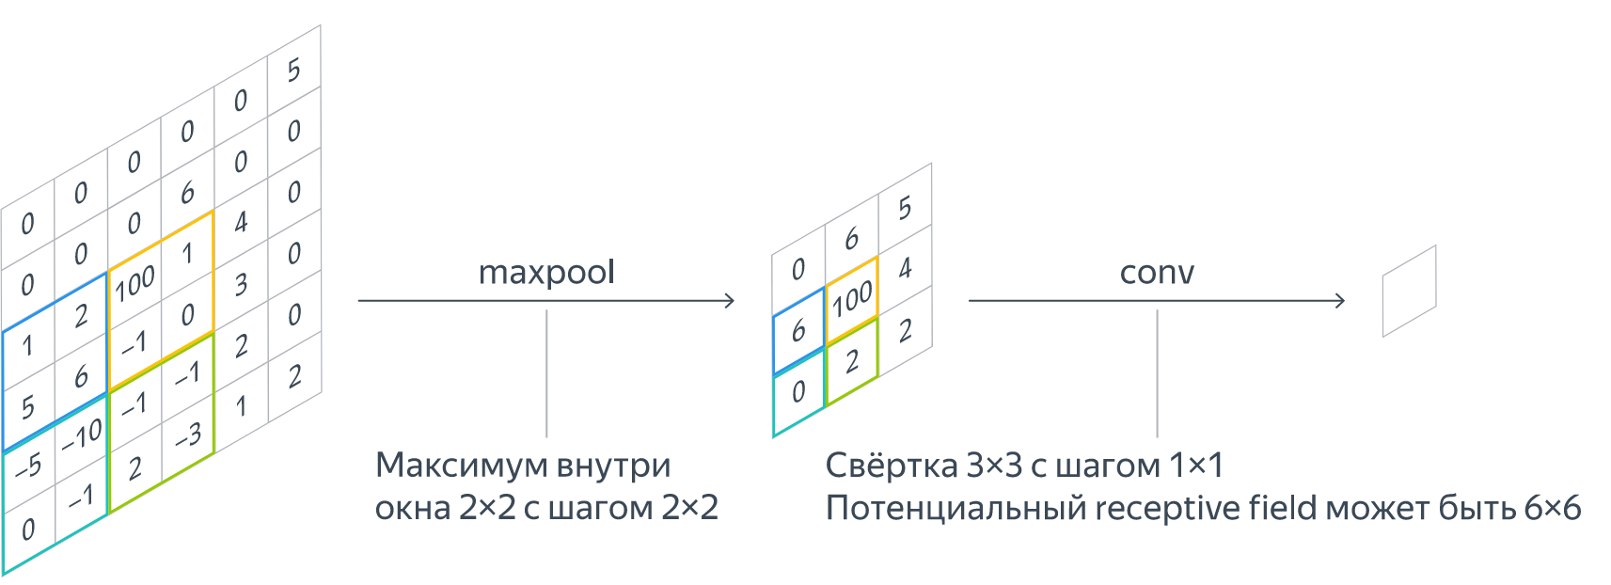
Параметры сверточной нейросети: Pooling
Pooling - это способ уменьшить размерность полученного представления.
Receptive field - область, на которую смотрит свёртка.
Картинка: https://education.yandex.ru/handbook/ml/article/svyortochnye-nejroseti

Slide 19
Можно ли применять свёртки для текстов?
Это делается нечасто, но это возможно, если предположить, что нам нужно найти в тексте феномен, который может встретиться где угодно, но будет указывать на отнесенность текста к какому-то классу. Например, в задаче анализа тональности проявления негативной или позитивной тональности могут встретиться в любом месте текста, так же, как кошка может встретиться на любом месте на картинке.

Slide 20
Рекуррентные нейросети/Recurrent Neural Networks

Slide 21
В чем минусы применения сверточных нейросетей для текстов?

Slide 22
В чем минусы применения сверточных нейросетей для текстов?
В тексте информация изложена последовательно, поэтому нам бы хотелось рассматривать слово в контексте.
Значит, нам нужна архитектура, которая способна запоминать предыдущие слова.

Slide 23
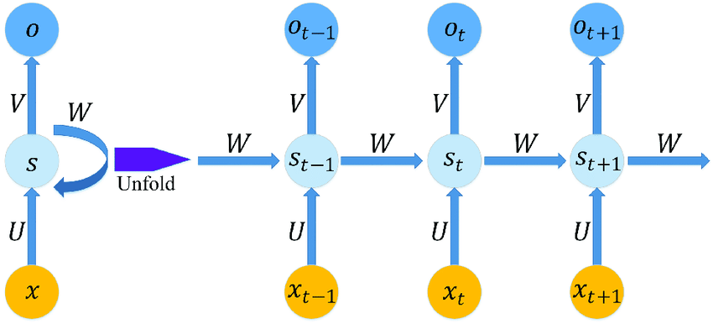
Рекуррентные нейросети: архитектура
Рекуррентные нейросети имеют скрытые состояния, хранящие информацию о предыдущих входах.
На картинке имеется некоторая последовательность Х, проходящая через рекуррентную нейросеть. S - значение скрытого состояния на момент t, U - веса скрытого слоя, V - веса выходов, и W - веса скрытых состояний.
Картинка: Bao, Wei & Yue, Jun & Rao, Yulei. (2017). A deep learning framework for financial time series using stacked autoencoders and long-short term memory. PLoS ONE. 12. 10.1371/journal.pone.0180944.

Slide 24
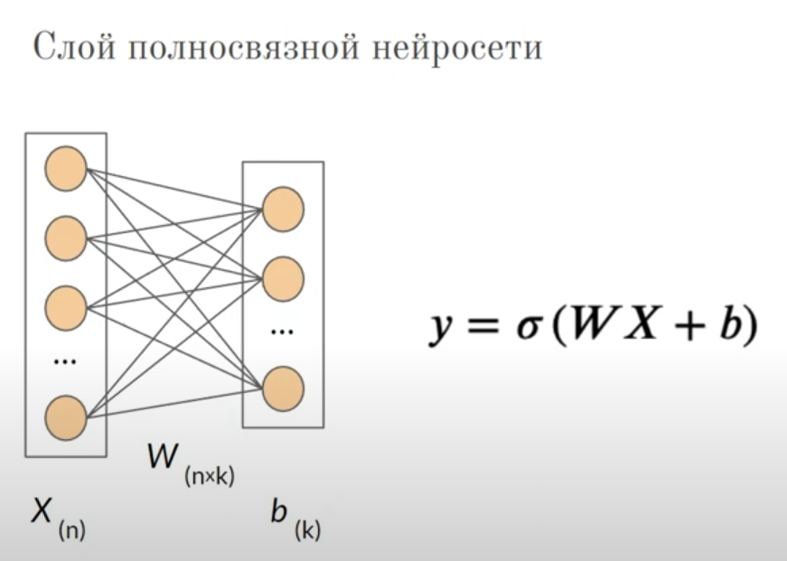
Сравнение с полносвязной нейросетью
Скриншот: https://youtu.be/3OljkWQ2Uc0?si=hSdF418hSTJu9424

Slide 25
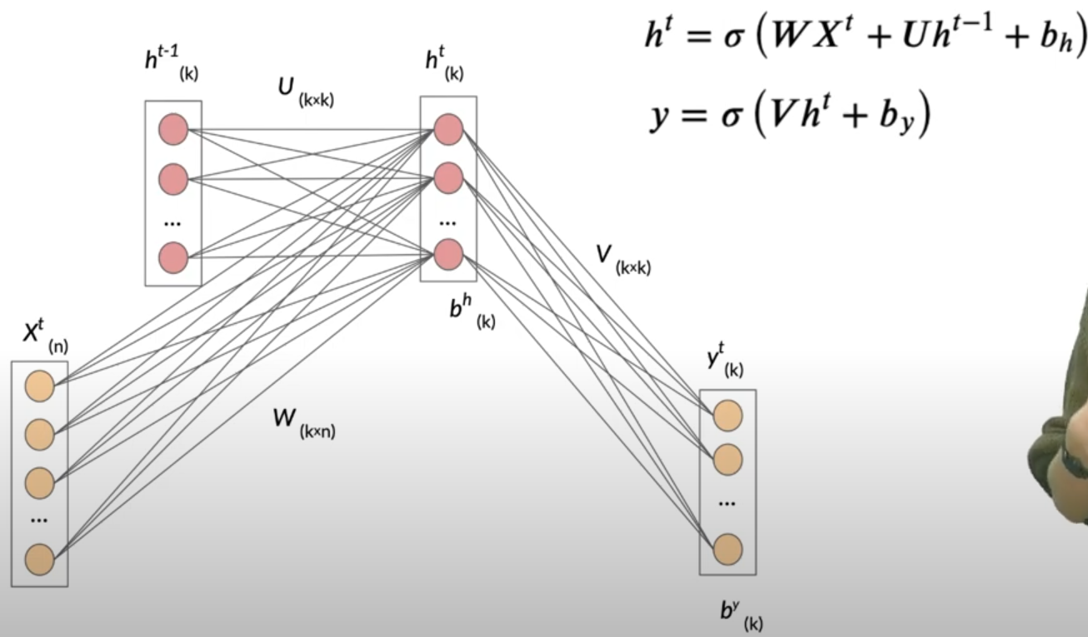
Сравнение с полносвязной нейросетью
Скрытое состояние с предыдущего шага
h^{t} - вектор скрытого состояния текущего токена
h^{t-1} - вектор скрытого состояния предыдущего токена
k - размер слоя
Скриншот: https://youtu.be/3OljkWQ2Uc0?si=hSdF418hSTJu9424

Slide 26
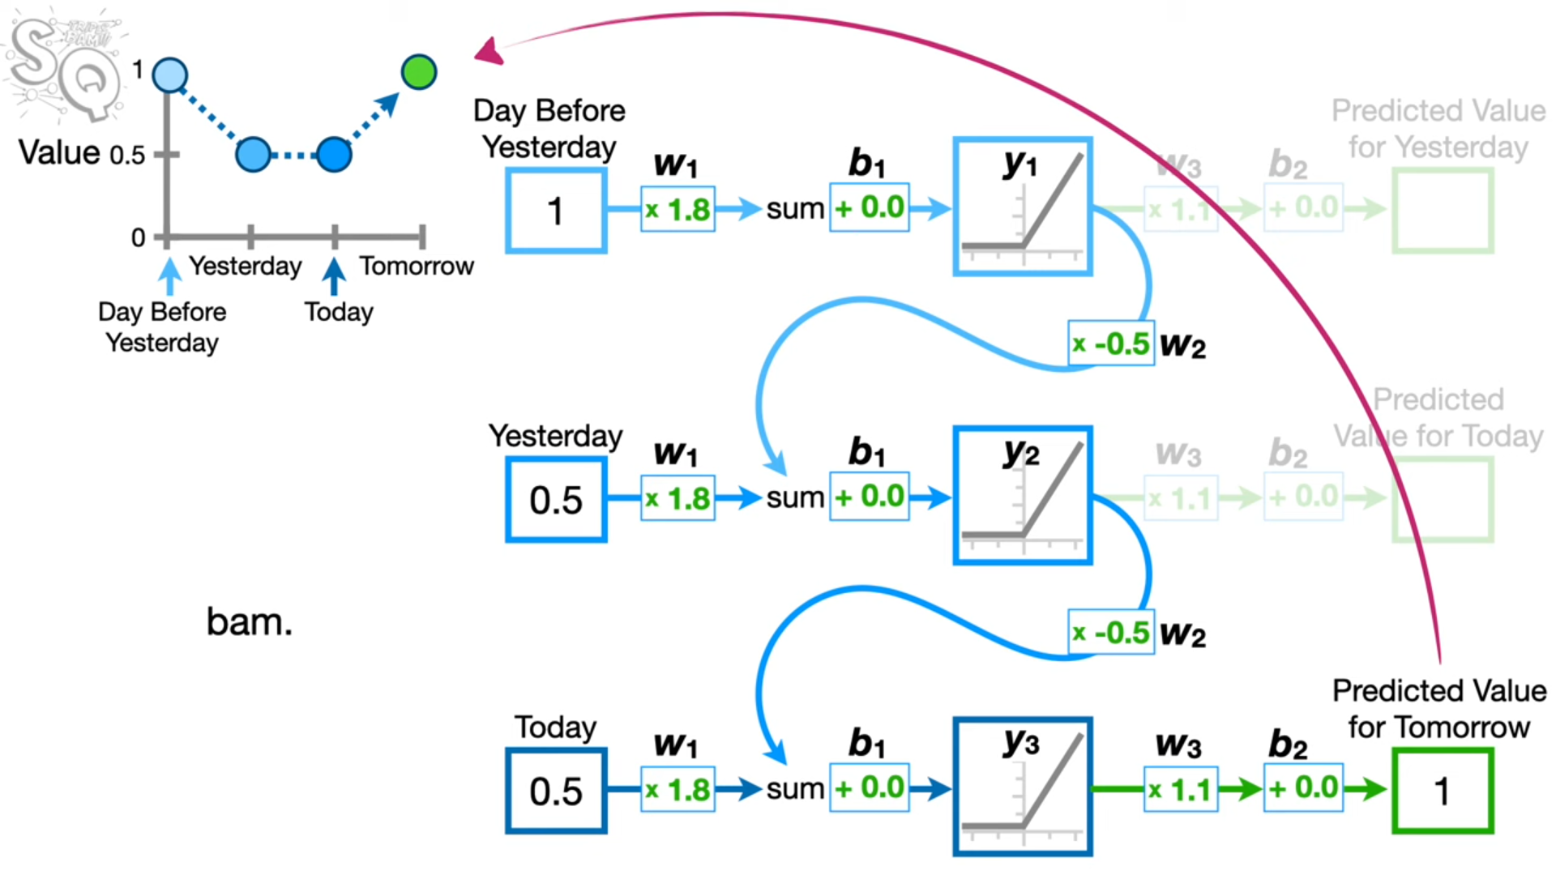
Рекуррентные нейросети: архитектура
На картинке справа можно видеть подробный разбор решения задачи предсказания стоимости акций завтра с учетом трех предыдущих дней.
Обратите внимание, что веса и байесы во все дни одинаковы.
Скриншот: https://youtu.be/AsNTP8Kwu80?si=RF4c1UFktw9MvH0l

Slide 27
Рекуррентные нейросети: взрывающийся/затухающий градиент
В предыдущем примере входящее значение дважды умножается на w₂. Если этот вес имеет достаточно большое значение, выход (предсказанное значение) данного примера также будет большим. Например, при w₂ = 4 нам придется умножать входящее значение на 16. Это увеличит значение градиента. Слишком большое значение градиента означает, что мы проскочим минимум функции потерь, не дойдя до него.

Slide 28
Рекуррентные нейросети: взрывающийся/затухающий градиент
Решением проблемы взрывающегося градиента может быть принудительное занижение весов (gradient clipping). Однако слишком маленькие градиенты тоже являются проблемой: умножение малых чисел дает еще меньшие числа, поэтому шаги градиента становятся слишком маленькими.
Для окончательного решения этой проблемы архитектура рекуррентных нейронных сетей была усовершенствована. Так появились сети с долговременной и кратковременной памятью (LSTM).

Slide 29
LSTM

Slide 30
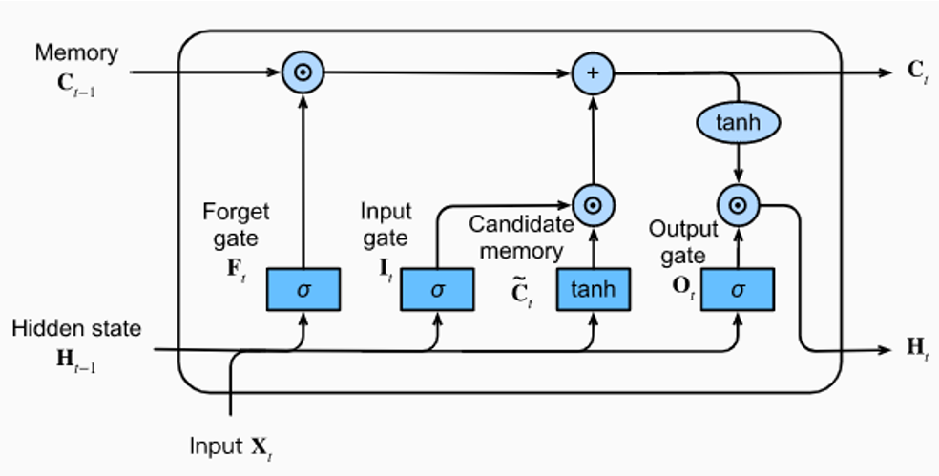
LSTM (long short term memory networks)
На схеме справа представлен один LSTM-блок. Memory (С) обозначает “долговременную” память, а Н - “кратковременную”. Информацию в памяти можно добавлять или удалять при помощи ворот/вентилей (gates).
Картинка: https://d2l.ai/chapter_recurrent-modern/lstm.html

Slide 31
LSTM (long short term memory networks)
В качестве функций активации в LSTM используются сигмоиды и гиперболические тангенсы.
Веса и байесы внутри блока будут одинаковыми для всех блоков.
Картинка: https://d2l.ai/chapter_recurrent-modern/lstm.html

Slide 32
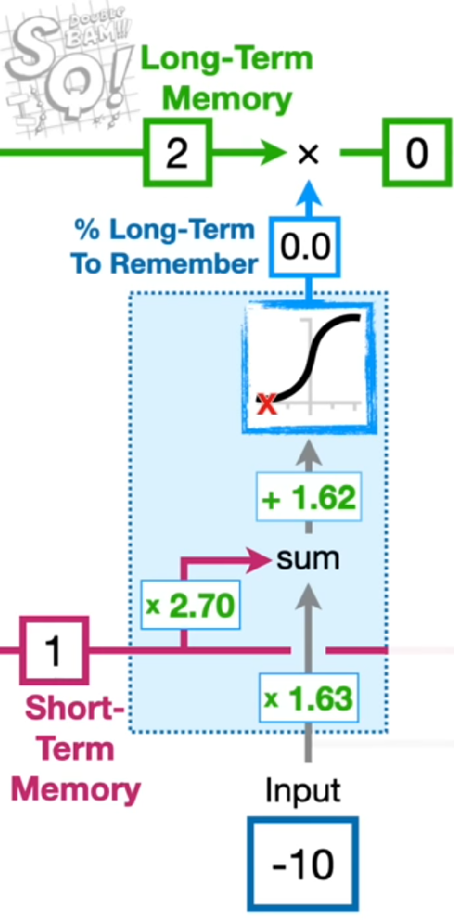
Forget gate
Ворота забывания позволяют на основе предыдущей долговременной и кратковременной памяти, а также входа текущего блока, определить, сколько информации о предыдущих состояниях нужно сохранить.
Так, если текущий вход имеет большое отрицательное значение, сигмоидная функция активации будет равна нулю, вся информация о состоянии предыдущего блока будет забыта.
Скриншот: https://youtu.be/YCzL96nL7j0?si=lyRq_5wn-bwoUcwc

Slide 33
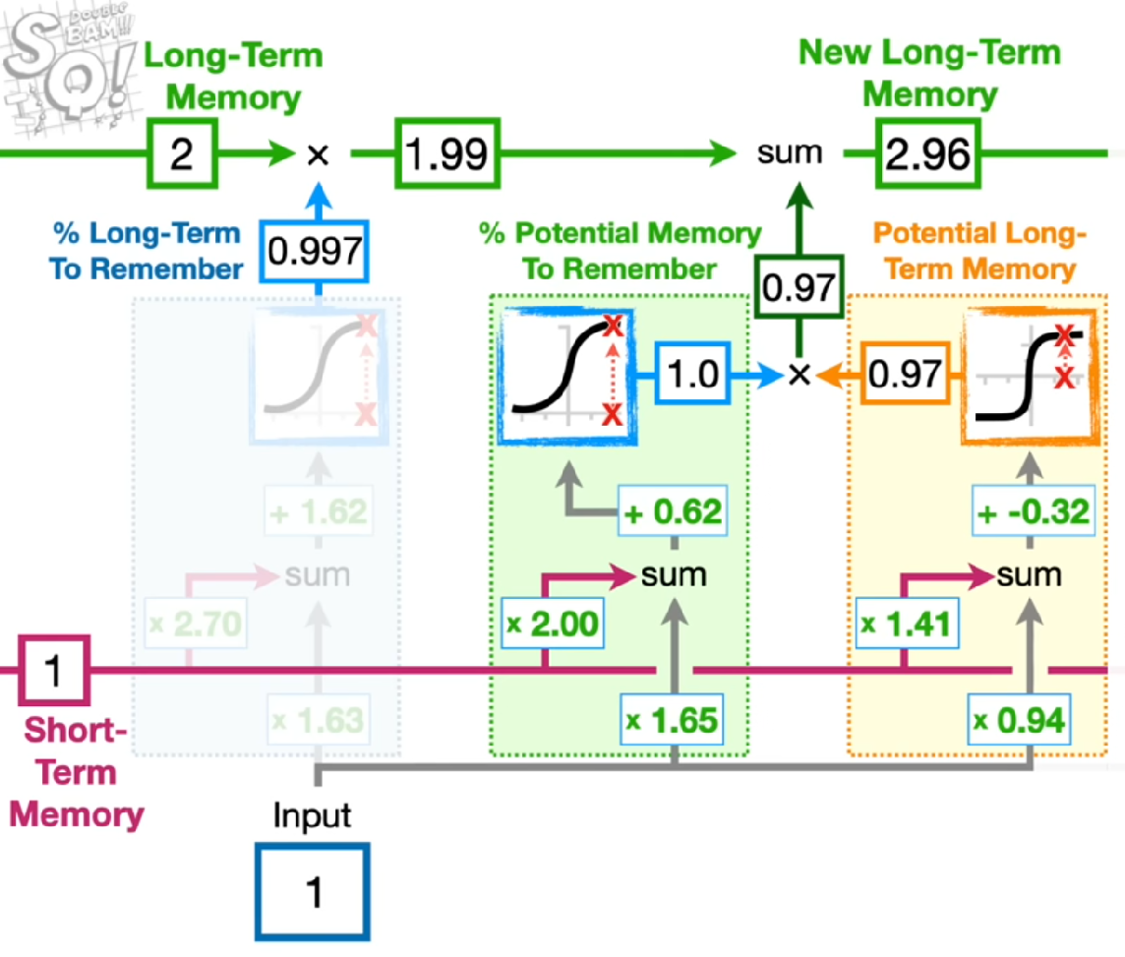
Input gate
Ворота входного состояния состоят из двух частей. Одна, с гиперболическим тангенсом, определяет потенциальную долговременную память. Вторая, идентичная воротам забывания, определяет, сколько потенциальной долговременной памяти действительно нужно запомнить. Выходы этих частей перемножаются, и произведение добавляется к существующей долговременной памяти.
Скриншот: https://youtu.be/YCzL96nL7j0?si=lyRq_5wn-bwoUcwc

Slide 34
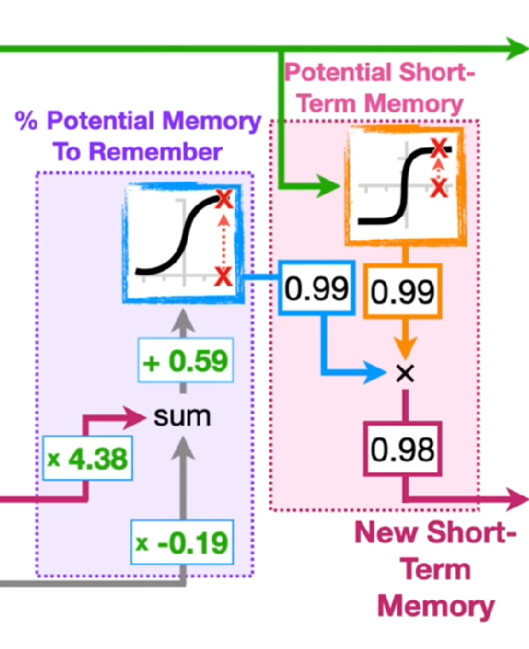
Output gate
Новая долговременная память (2.96)
Ворота выходного состояния определяют, сколько информации из текущего блока нужно запомнить и передать в следующий. При этом блок, идентичный воротам забывания, на основании входных данных определяет, сколько информации нужно запомнить, а второй блок на основании новой долговременной памяти определяет саму запоминаемую информацию.
Short-term memory (1)
(Final output)
Скриншот: https://youtu.be/YCzL96nL7j0?si=lyRq_5wn-bwoUcwc
Входные данные/Input (1)

Slide 35
Bidirectional networks
Двунаправленные рекуррентные сети (как RNN, так и LSTM) состоят из двух подсетей: прямой и обратной. В прямую сеть элементы входной последовательности подаются в обычном порядке, в обратную - в обратном. Далее выходы обеих сетей агрегируются (усредняются, суммируются и т.п.).
Двунаправленная сеть может помочь учитывать не только предыдущий контекст, но и последующий.

Slide 36
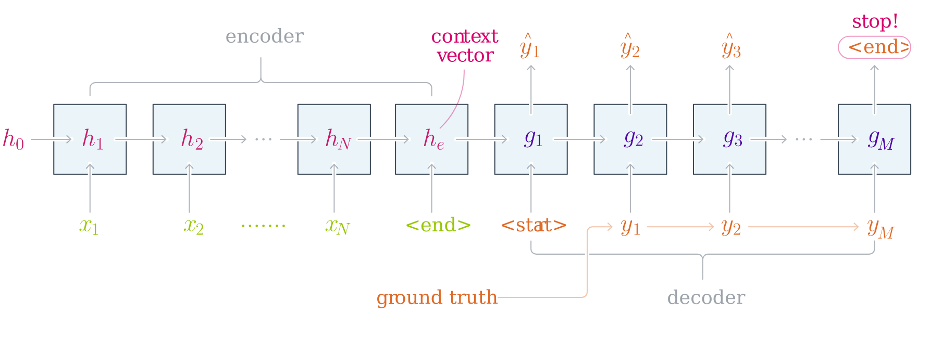
Архитектуры sequence-to-sequence (seq2seq)
Seq2seq-нейросети состоят из двух частей: энкодера (кодировщика) и декодера (декодировщика). Для обоих этих компонентов обычно берут рекуррентные нейросети.
Картинка: https://education.yandex.ru/handbook/ml/article/nejroseti-dlya-raboty-s-posledovatelnostyami

Slide 37
Энкодер
“Энкодер читает входное предложение токен за токеном и обрабатывает их с помощью блоков рекуррентной сети. Hidden state последнего блока становится контекстным вектором. Часто энкодер читает предложение в обратном порядке. Это делается для того, чтобы последний токен, который видит энкодер, совпал (или примерно совпал) с первыми токенами, которые будет генерировать декодер. Таким образом, декодеру проще начать процесс воссоздания предложения.” (А. Янина, Яндекс.Учебник)

Slide 38
Декодер
Архитектура декодера такая же, как и у энкодера, но вектор скрытого состояния инициализируется при помощи контекстного вектора энкодера. Таким образом, декодер учитывает и сгенерированные им самим токены, и предложение на исходном языке. Первый блок декодера получает на вход метку начала последовательности, все последующие блоки - или сгенерированные декодером слова, или (при тренировке) слова из “истинного” предложения-таргета.

Slide 39
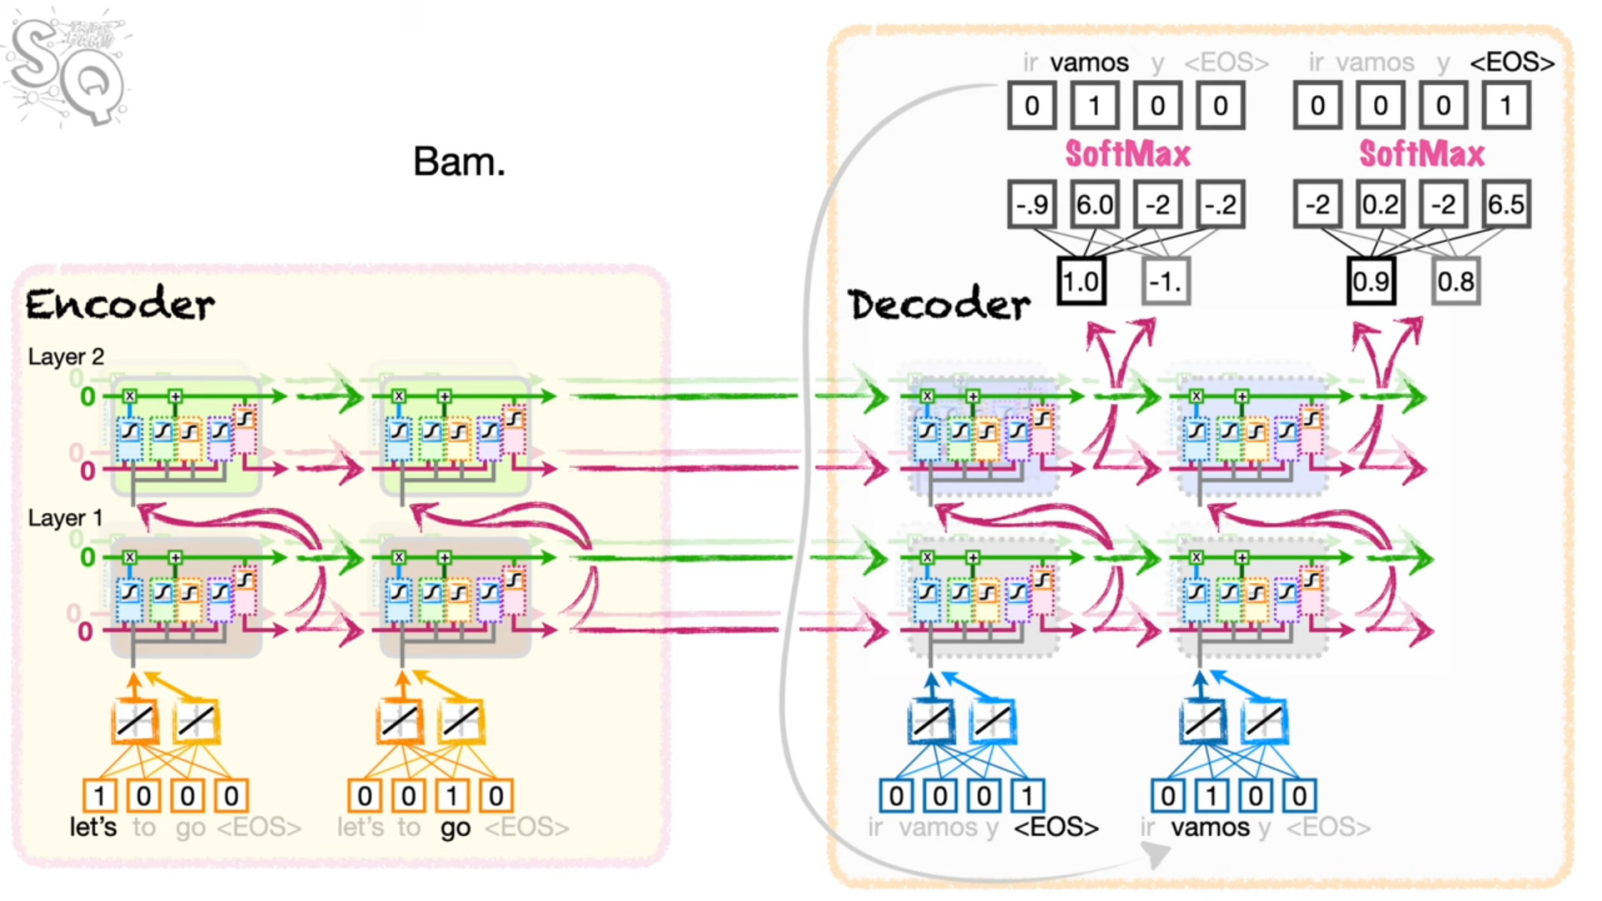
Картинка: https://youtu.be/L8HKweZIOmg?si=Fa0SCGO5NGg6dj23

Slide 40
Практика: https://colab.research.google.com/drive/1cieUPQjEPdml0PoS1zijIYXLzj3zsTQu?usp=sharing

Slide 41
Источники
Сверточные нейросети:
https://education.yandex.ru/handbook/ml/article/svyortochnye-nejroseti
https://youtu.be/HGwBXDKFk9I?si=Hw5A1BO53BuHl7B3
Рекуррентные нейросети:
https://education.yandex.ru/handbook/ml/article/nejroseti-dlya-raboty-s-posledovatelnostyami
https://youtu.be/AsNTP8Kwu80?si=RF4c1UFktw9MvH0l
https://youtu.be/YCzL96nL7j0?si=lyRq_5wn-bwoUcwc
https://youtu.be/L8HKweZIOmg?si=Yhm9Qbc_rsWyZlcT
https://github.com/bentrevett/pytorch-seq2seq/tree/rewrite

